Slide 1

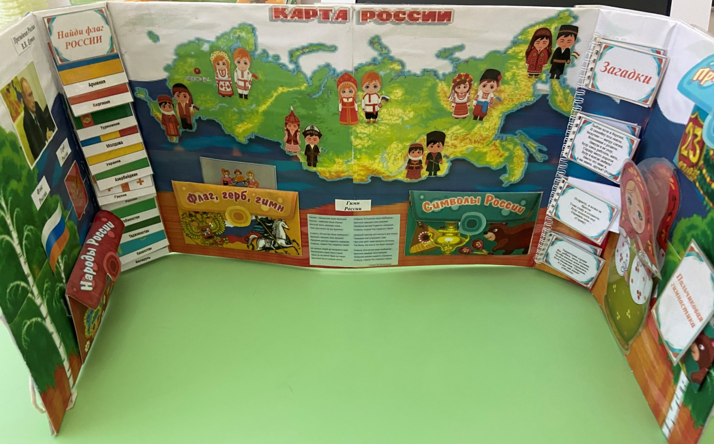
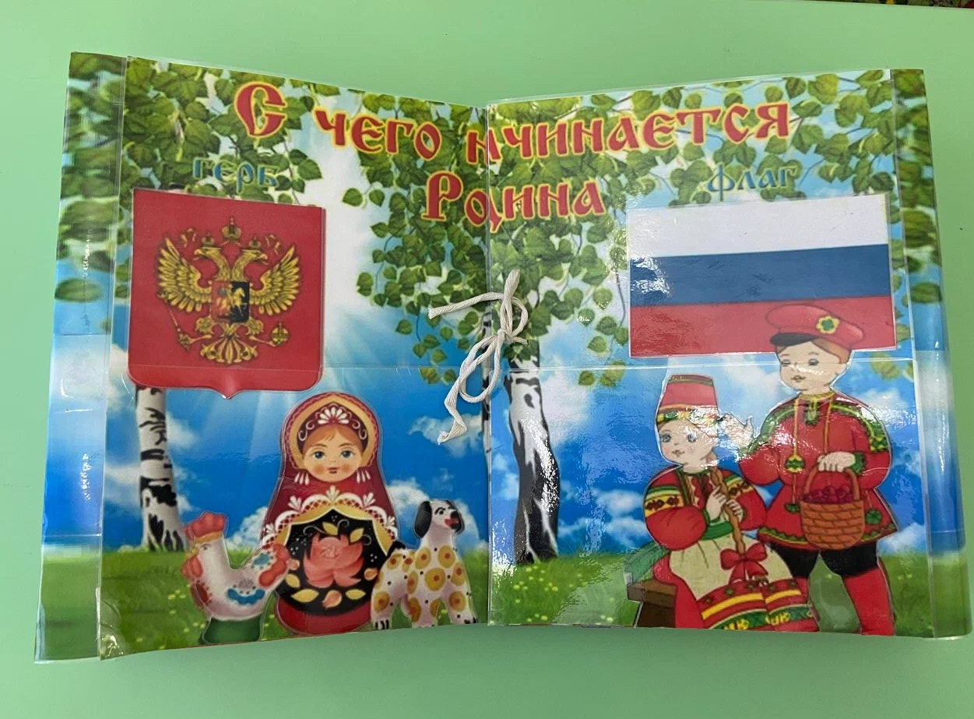
Муниципальное дошкольное образовательное автономное учреждение «Детский сад № 1 компенсирующего вида с приоритетным осуществлением квалифицированной коррекции отклонений в физическом и психическом развитии воспитанников» г. Орска
Презентация лэпбука
«С чего начинается Родина»
Выполнила:
воспитатель Дергович Г.А.

Slide 2
Представляю Вашему вниманию лэпбук
«С чего начинается Родина?».
Данное пособие предназначено для детей старшего
дошкольного возраста.
Оно состоит из разворотов, на которых расположены кармашки с различными дидактическими играми и упражнениями. Все дидактические игры и упражнения данного пособия направлены на закрепление знаний детей о Родине, государственной символике.
Цель лэпбука:
*формирование у детей нравственно-патриотических
чувств;
*приобщение детей к истории и культуре родной страны (России), её достопримечательностям;
*воспитание любви, привязанности к родной стране, уважения и дружеских чувств по отношению к россиянам разных национальностей.

Slide 3
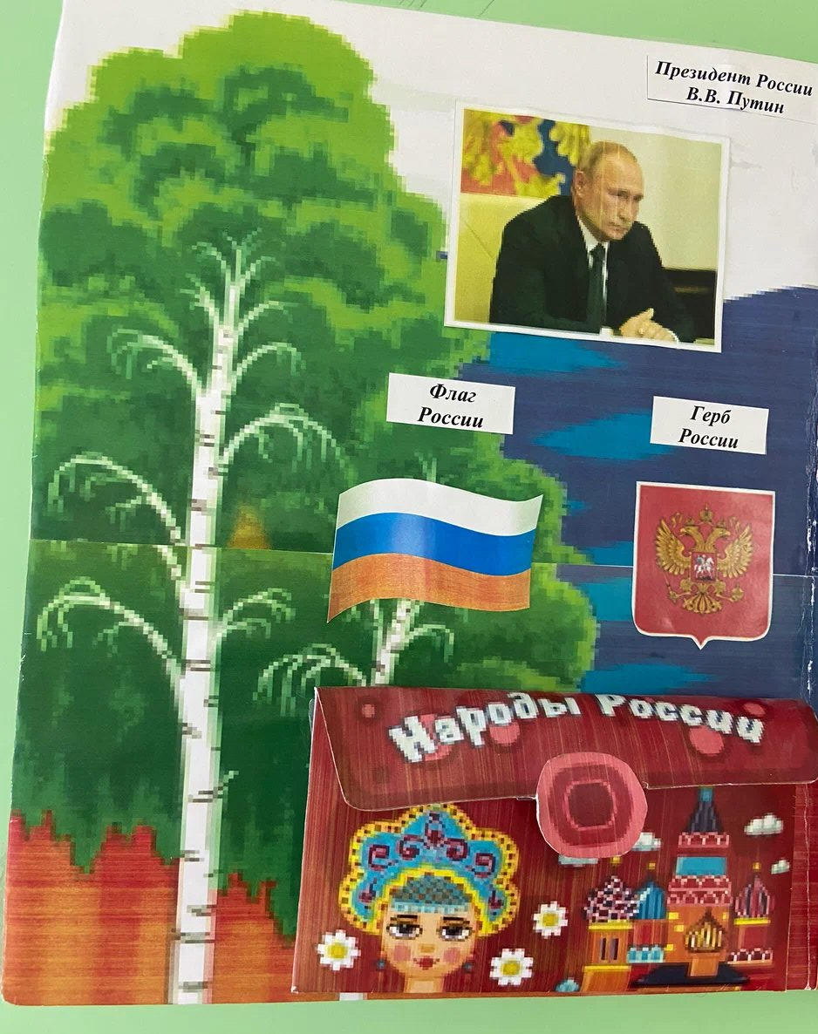
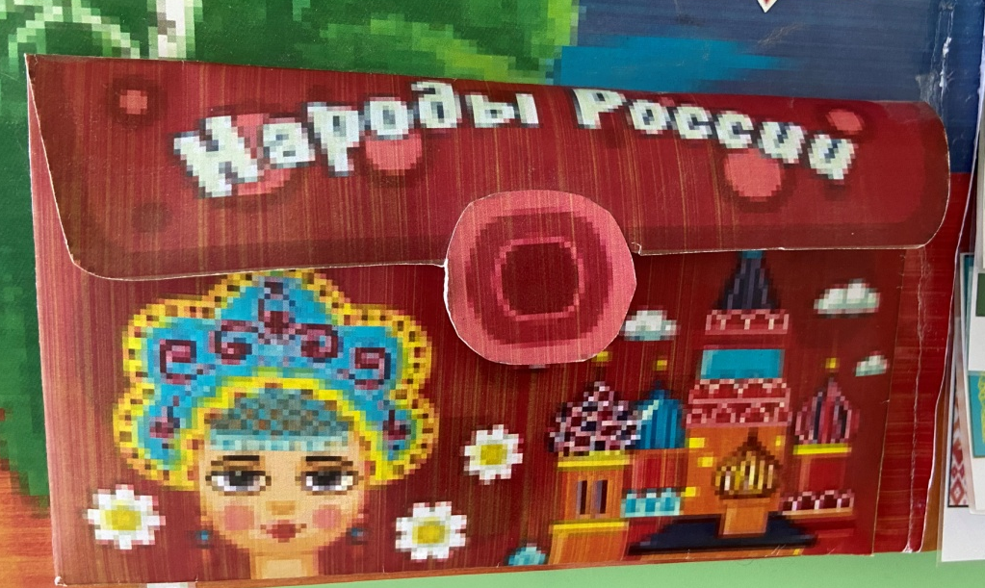
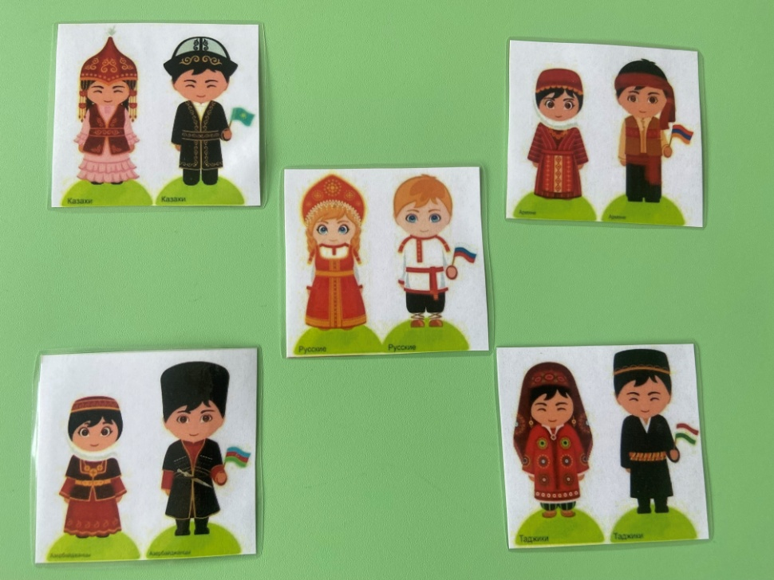
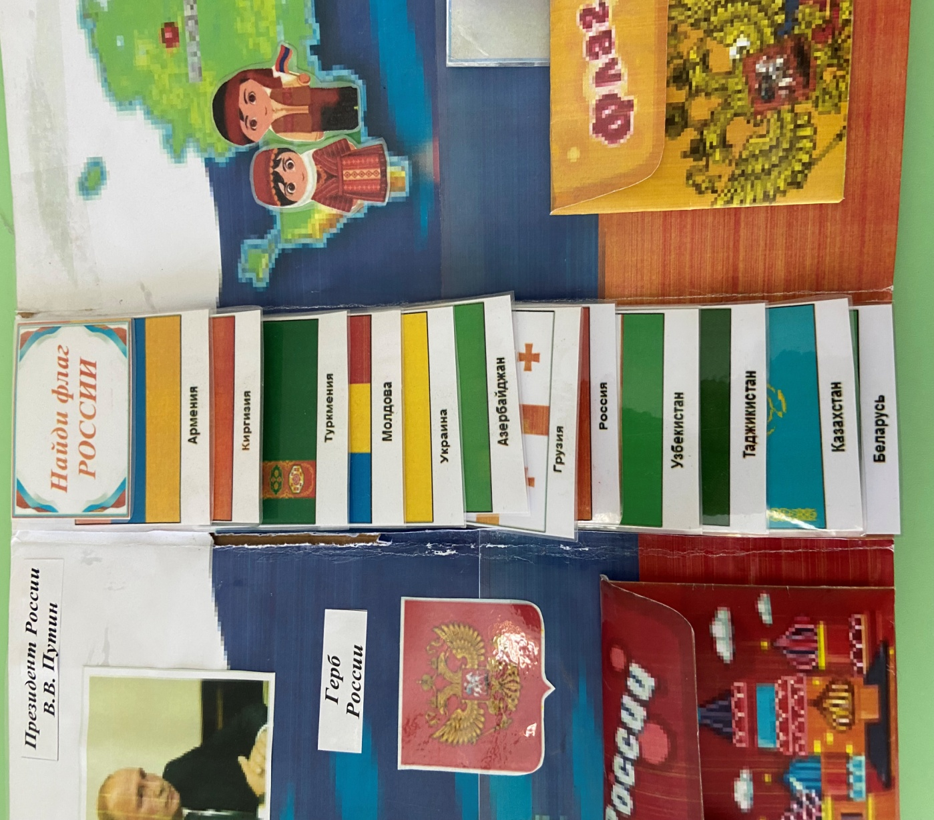
На первой странице лэпбука расположены
Д/игра «Народы России»
Цель игры: познакомить детей с некоторыми народами нашей страны.
Варианты игры:
*Речевая игра «Скажи, чей костюм?» - образование прилагательные от
существительных.
Ход игры: татарин- татарский, казах- казахский….
*«Найди и назови национальный костюм по описанию»
Ход игры: педагог описывает костюм, не называя народ. А дети находят
подходящую картинку и называют народ, для которого характерен данный костюм.
*Дидактическая игра «Человека какой национальности не стало?» - принцип заданий по типу игры «Что изменилось?».
Ход игры: выложите перед ребенком ряд карточек. Назовите их и рассмотрите вместе с ребенком. Затем пусть малыш отвернется, а Вы внесите изменения в этот ряд. Например, можно добавить картинку или наоборот - убрать, поменять картинки местами. Когда всё готово, ребенок открывает глаза и пытается догадаться, что изменилось. Затем взрослый и ребенок меняются ролями.
Д/ игра «Найди флаг России»
Цель: закрепить знания детей о государственном символе России – флаге.
Ход игры: воспитатель показывает детям флаги нескольких стран и просит детей найти и показать среди них российский флаг. Воспитатель просит рассказать что обозначают каждый цвет флага.
Белый цвет – это цвет мира. Он говорит о том, что
наша страна миролюбивая, она ни на кого не нападает.
Синий цвет – это вера, верность. Народ любит свою
страну, защищает её, верен ей. Красный цвет – цвет силы. Это кровь, пролитая за Родину.

Slide 4
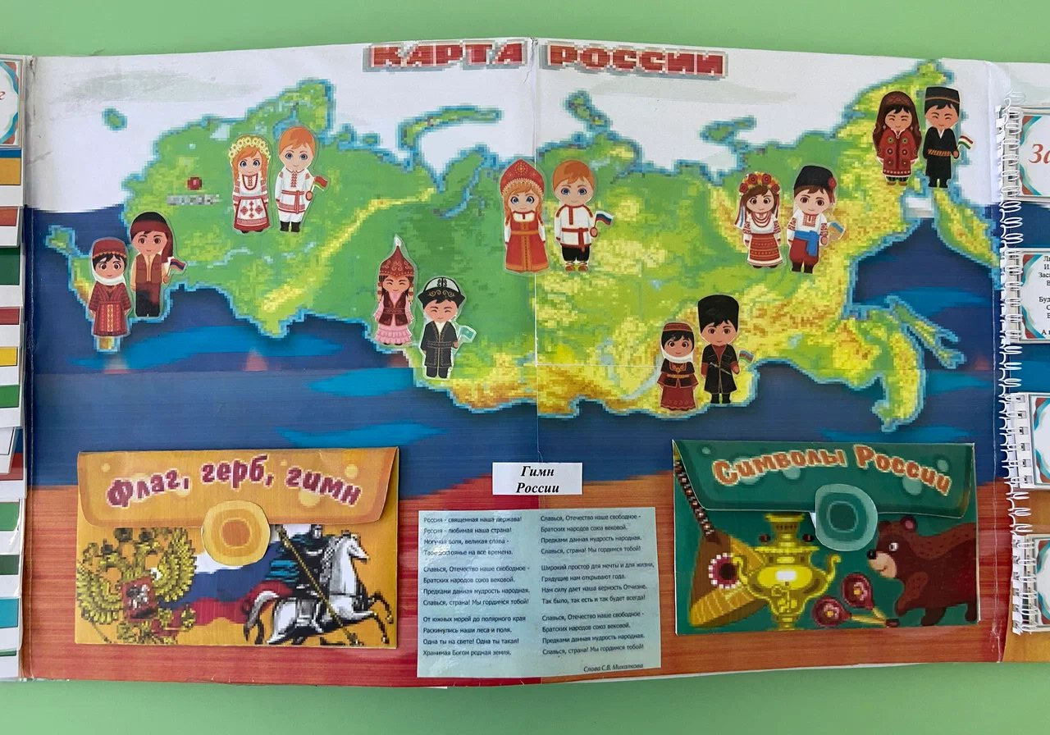
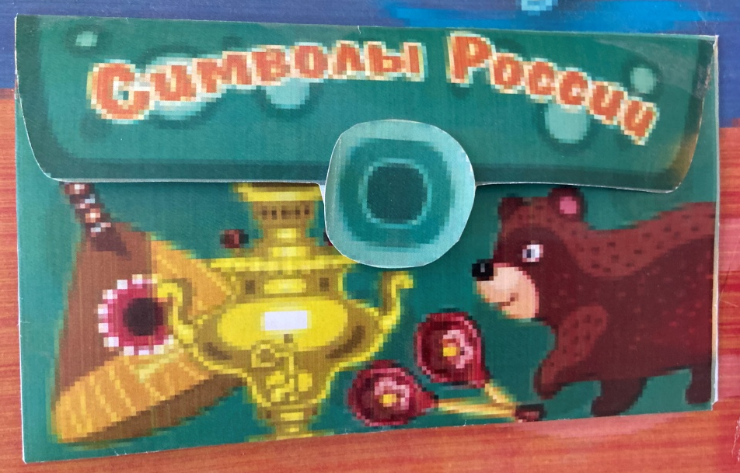
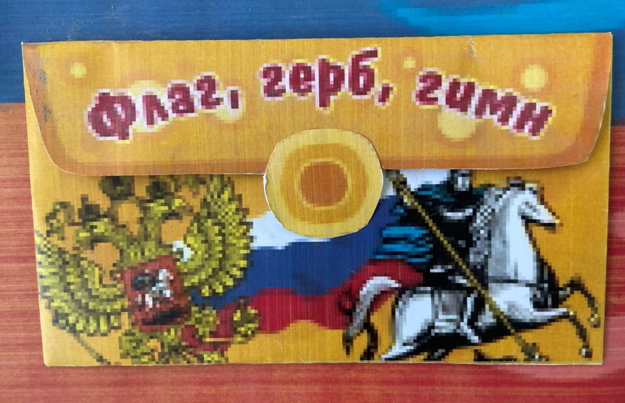
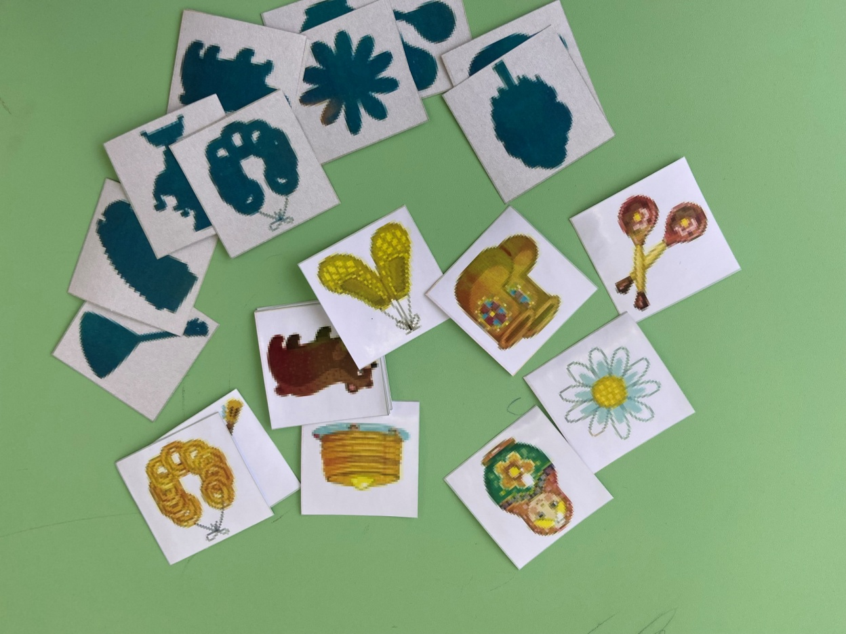
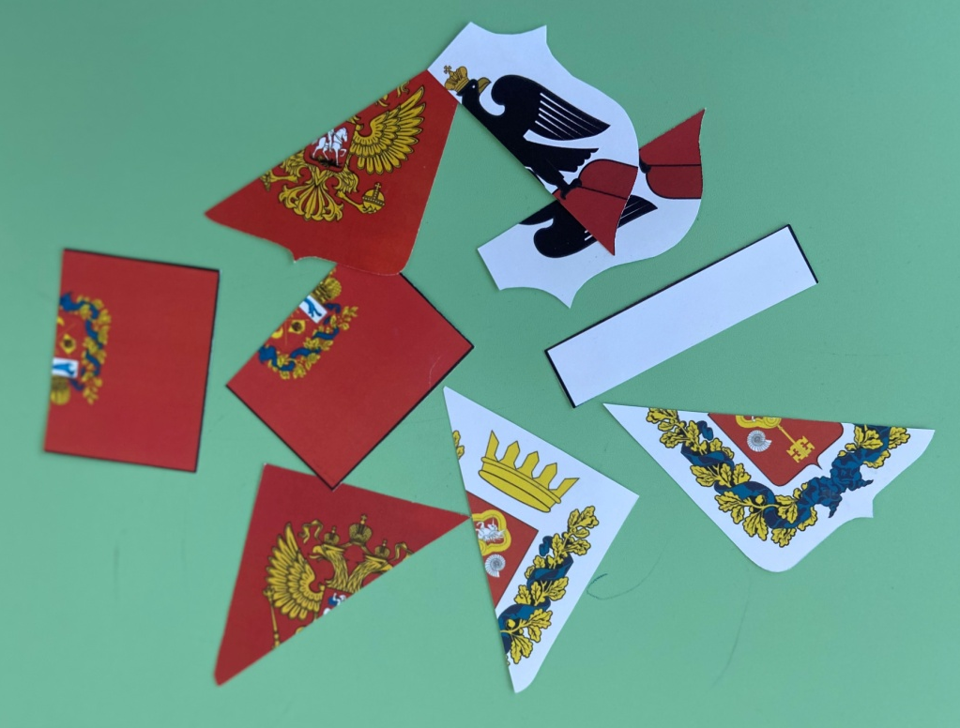
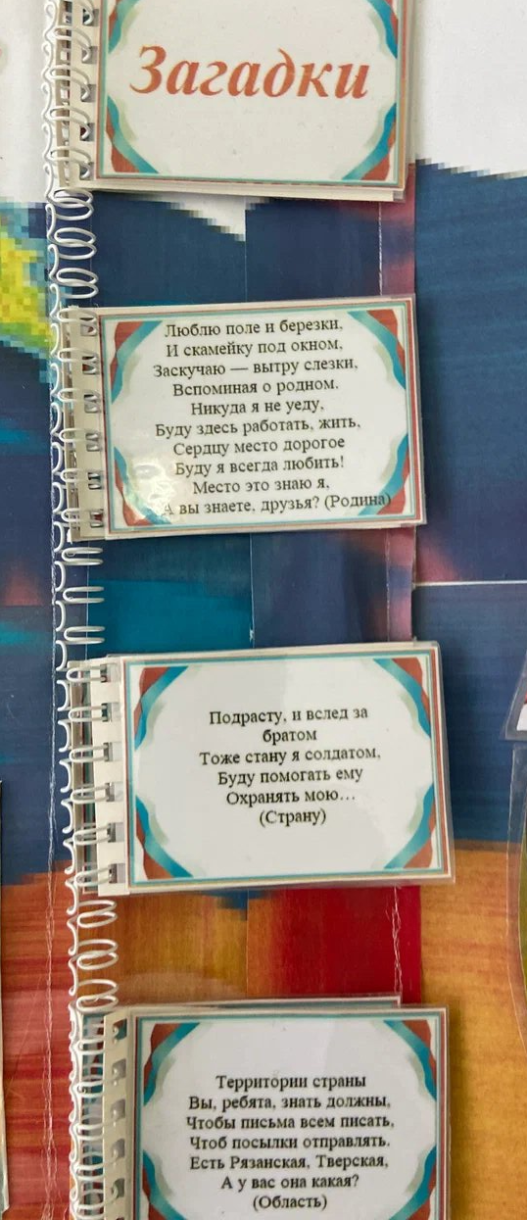
На средней странице лэпбука расположены
Загадки
Цель: обобщать и систематизировать знания детей о России. Обогащать словарный запас, прививать любовь к родному языку.
Д/ игра «Найди по тени»
Цель: способствовать формированию умения находить силуэты путем зрительного восприятия. Ход игры: детям раздаются карточки с цветным и чёрно-белым («тень») изображением. Воспитатель вместе с детьми рассматривает карточки, называя неофициальные символы России. Дети находят нужную «тень». Усложнение игры: по чёрно-белому изображению («тени») дети находят неофициальный символ России, называют его и находят нужную цветную картинку.
Д/ игра «Разрезные картинки»
Цель: формировать у детей представление о целостном образе предмета. Способствовать закреплению знаний детей о государственном символе России – гербе. Что нарисовано на гербе и что это обозначает. Воспитывать гражданско – патриотические чувства. Ход игры:
перед детьми на столе лежат разрезные картинки с изображением гербов. Детям-участникам игры предлагается сложить картинку из частей так, чтобы получился целый предмет, путём прикладывания.

Slide 5
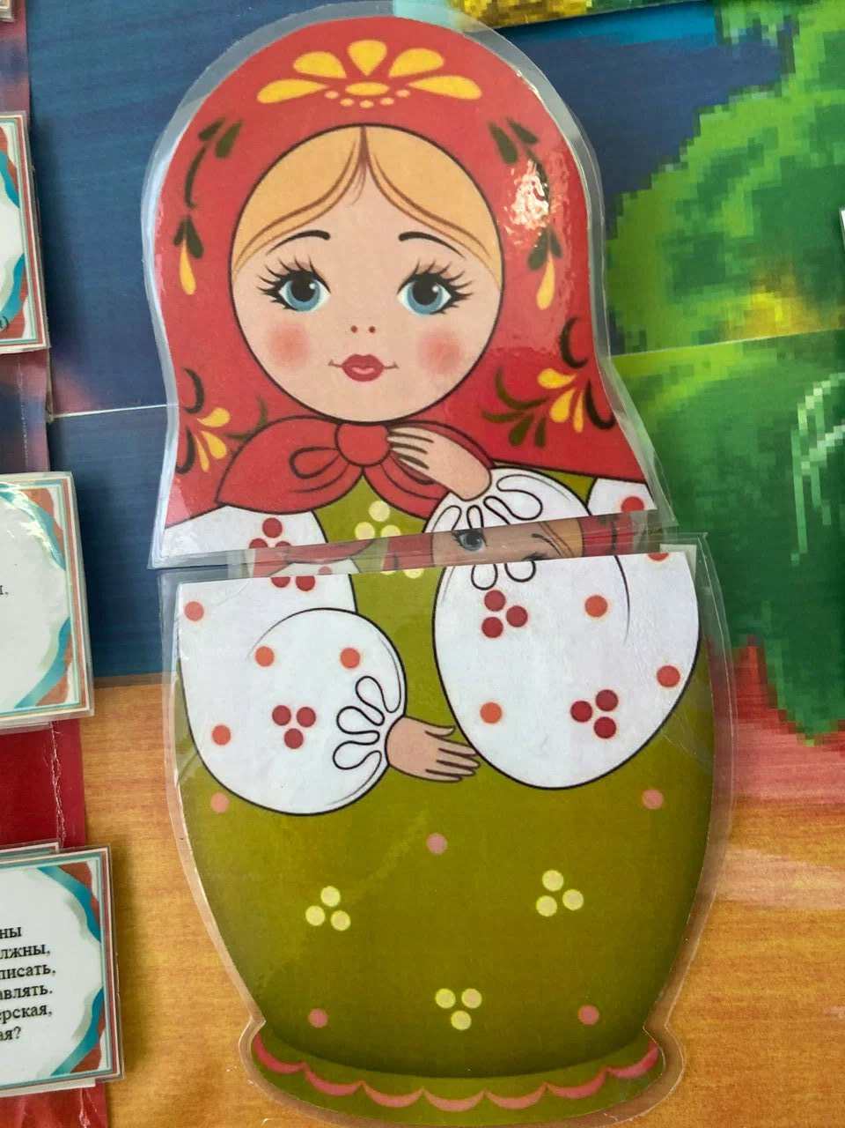
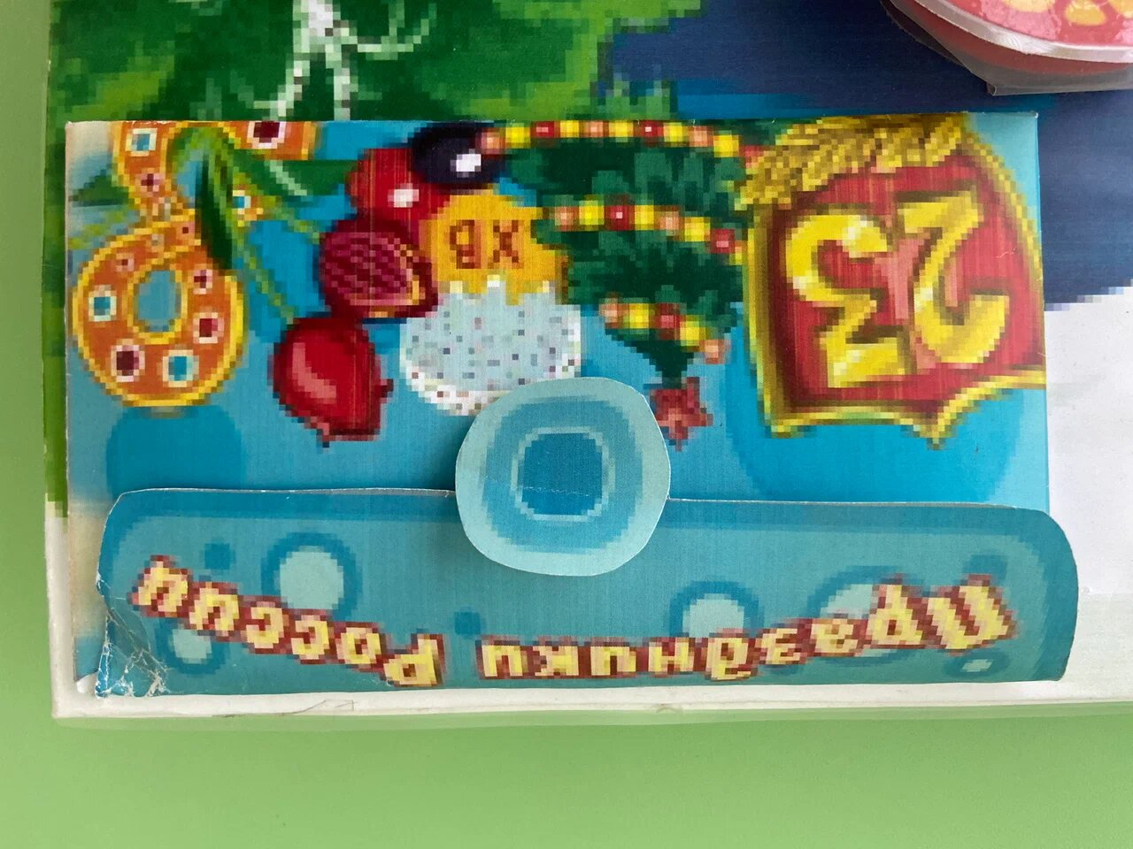
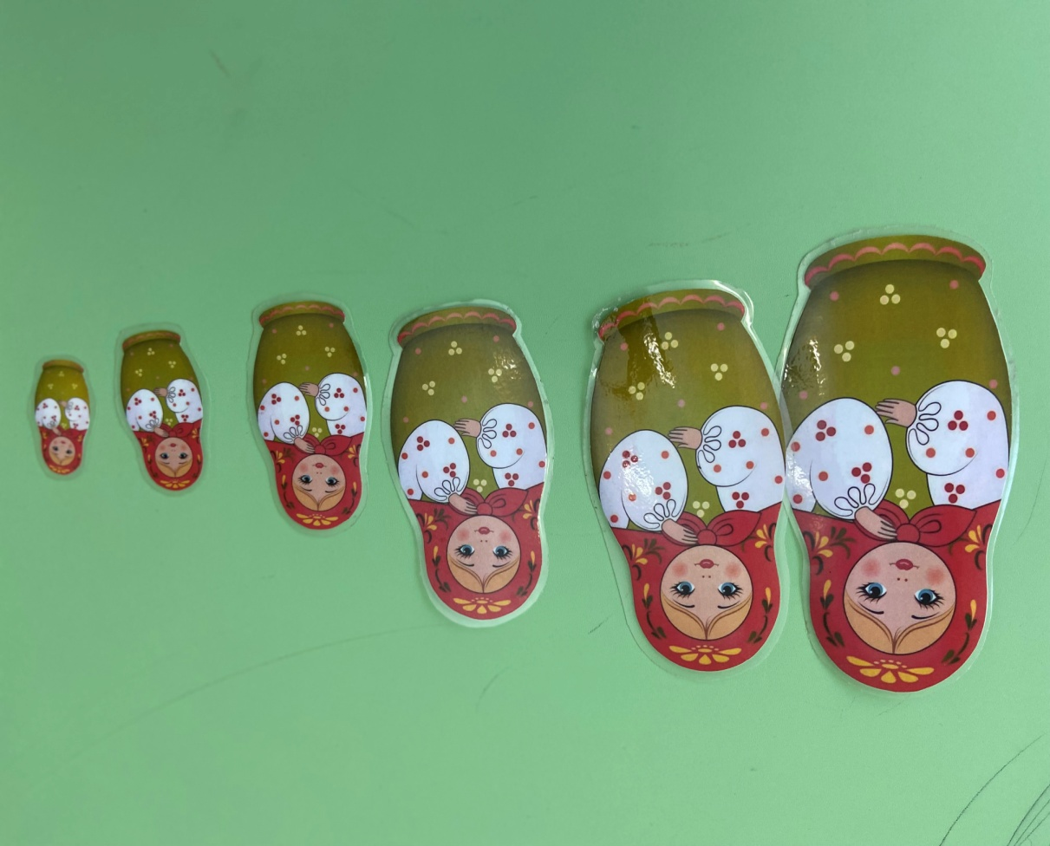
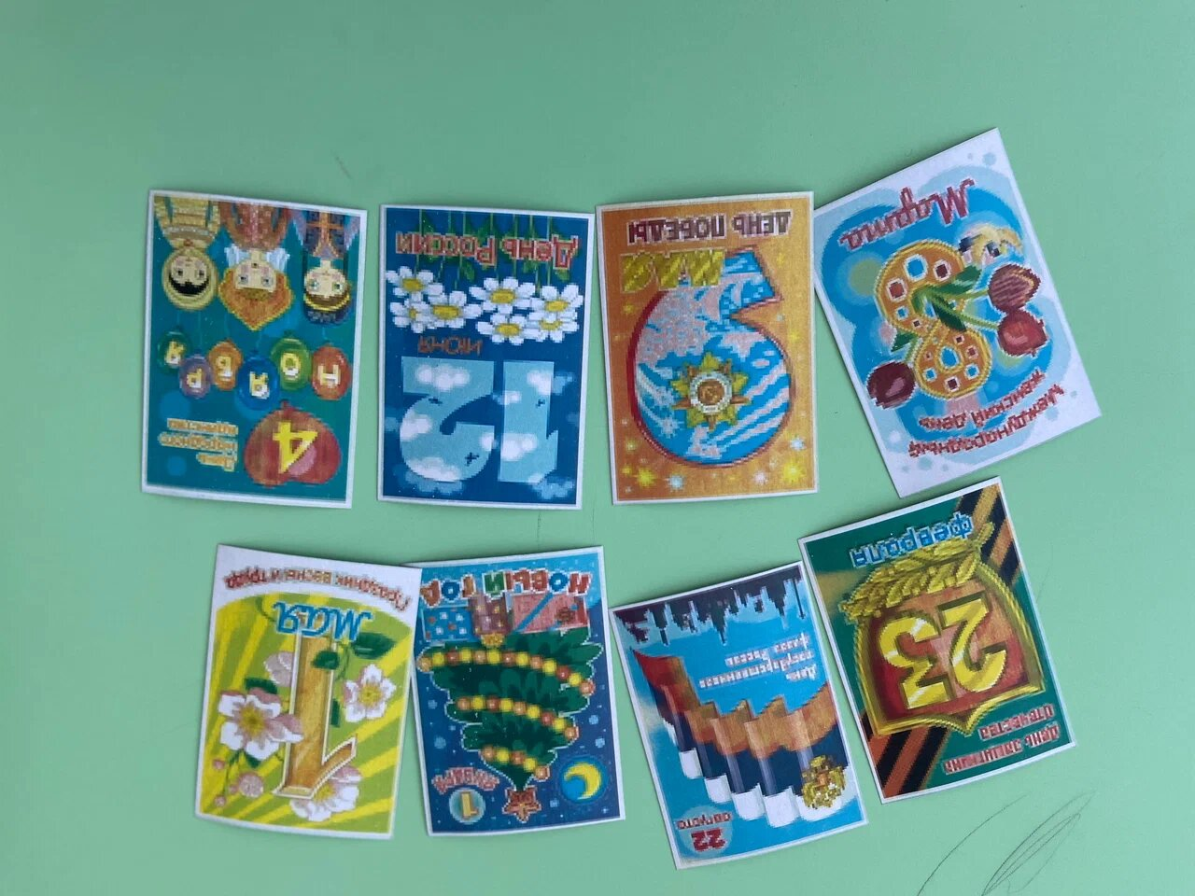
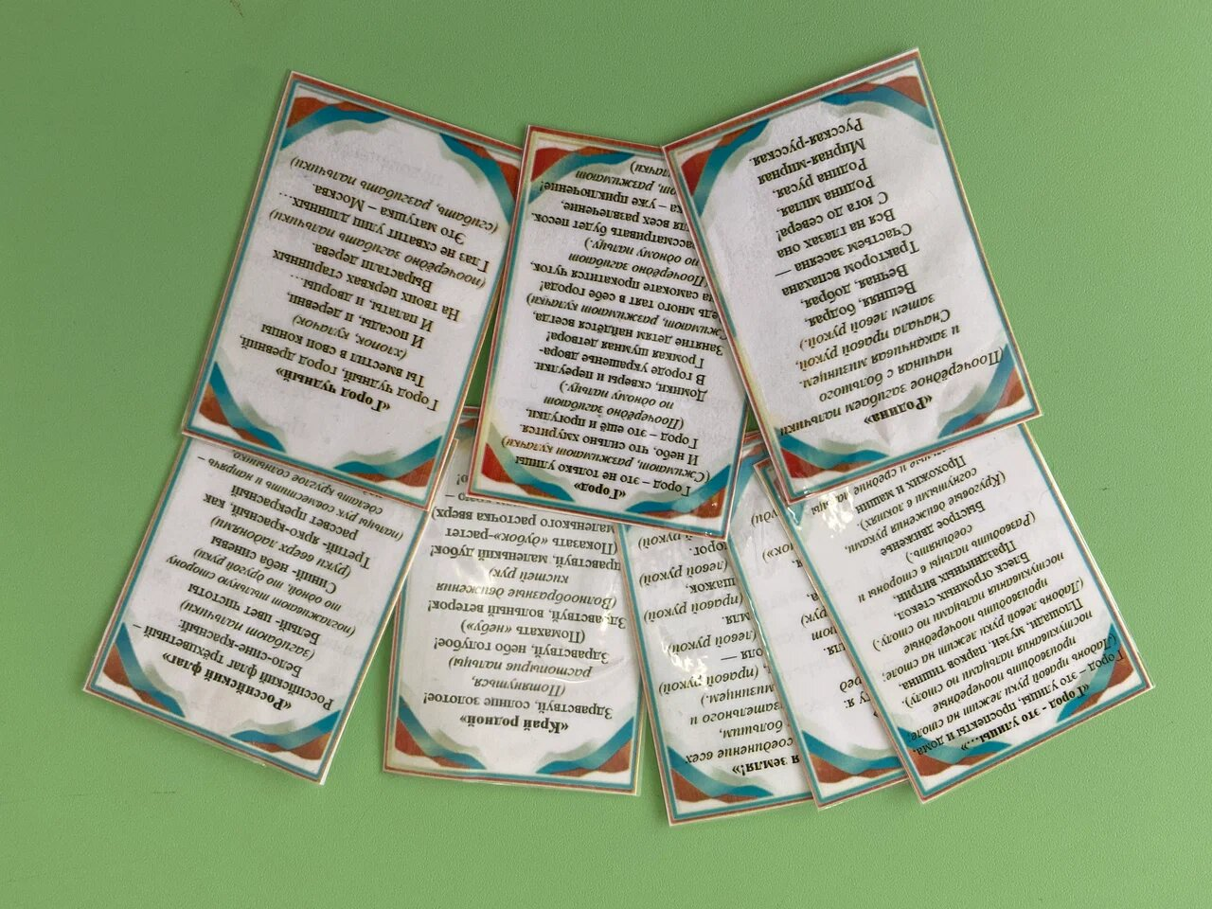
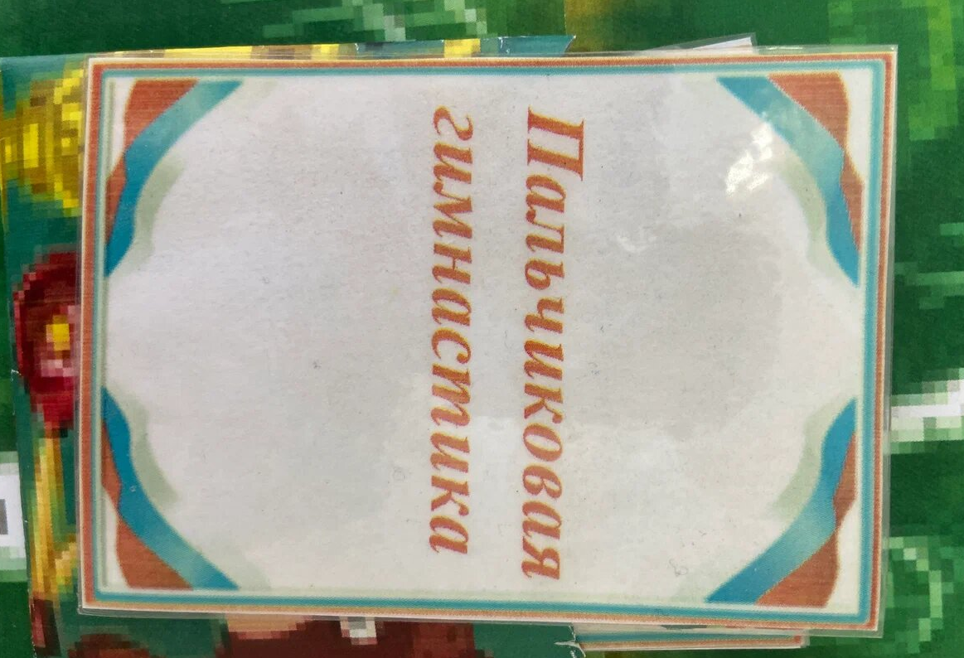
На последней странице лэпбука расположены
Д/игра «Матрешки»
Цель: развитие сенсомоторного восприятия. Учить детей выстраивать сериационный ряд в убывающем порядке: от низкого к высокому и наоборот. Учить обследовать предмет путем приложения. Варианты игры:
*Ход игры:
педагог показывает детям новую игрушку — матрёшку (все матрёшки
расположены в одной матрешке) и загадывает загадку: Ростом разные подружки, Но похожи друг на дружку. Все они сидят друг в дружке, А всего одна игрушка.
После этого педагог раскладывает перед детьми матрёшек, даёт возможность их рассмотреть, закрепляет знания детей «один–много».
*Ход игры:
появляется маленькая матрешка и просит детей найти матрешек – подружек, которые больше ее. Дети путем приложения выбирают
матрешек и выстраивают сериационный ряд.
Д/ игра «Праздники России»
Цель: нравственно-патриотическое воспитание детей старшего дошкольного возраста, через приобщение к истокам и традициям русской культуры посредством знакомства с Российскими праздниками.
Варианты игры:
*«Назови в какое время года праздник» - закреплять знания детей о праздниках, которые отмечаются зимой, весной, летом и осенью.
Ход игры: воспитатель предлагает детям назвать праздники, которые изображены на картинках, определить в какое время года они отмечаются. Дети рассматривают картинки, называют праздник и время года. *«Подбери к празднику дату (цифру)»- закреплять знания детей о праздничных датах.
Ход игры: с левой стороны игрового поля расположена картинка с изображением даты праздника. С правой стороны игрового поля картинки с изображением праздника. Дети рассматривают картинки с изображением праздников, называют их, вспоминают даты этих праздников. Картинка с изображением праздника передвигается к цифре.
П/ гимнастика по теме «Россия»
Цель: патриотическое воспитание детей, развитие речи посредством мелкой и крупной моторики.

Slide 6
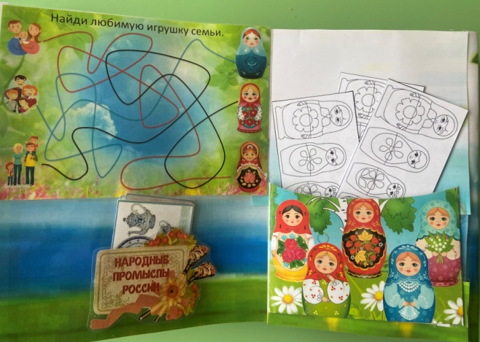
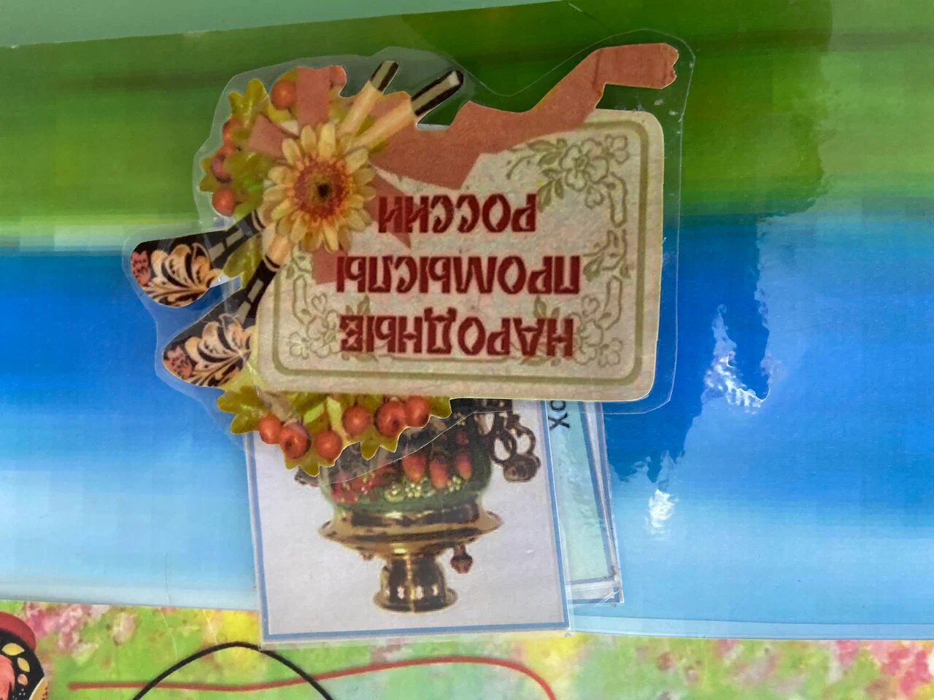
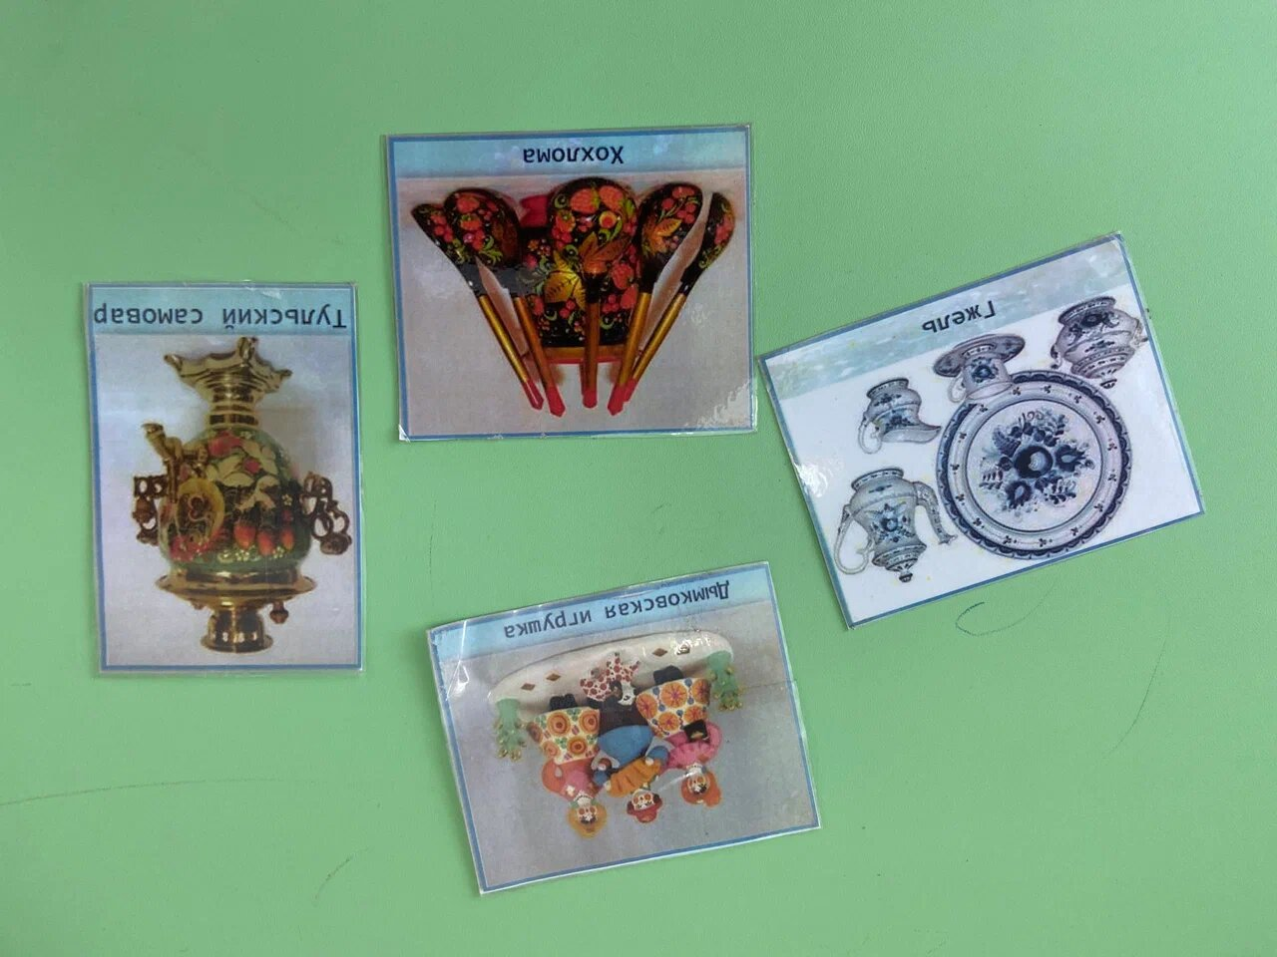

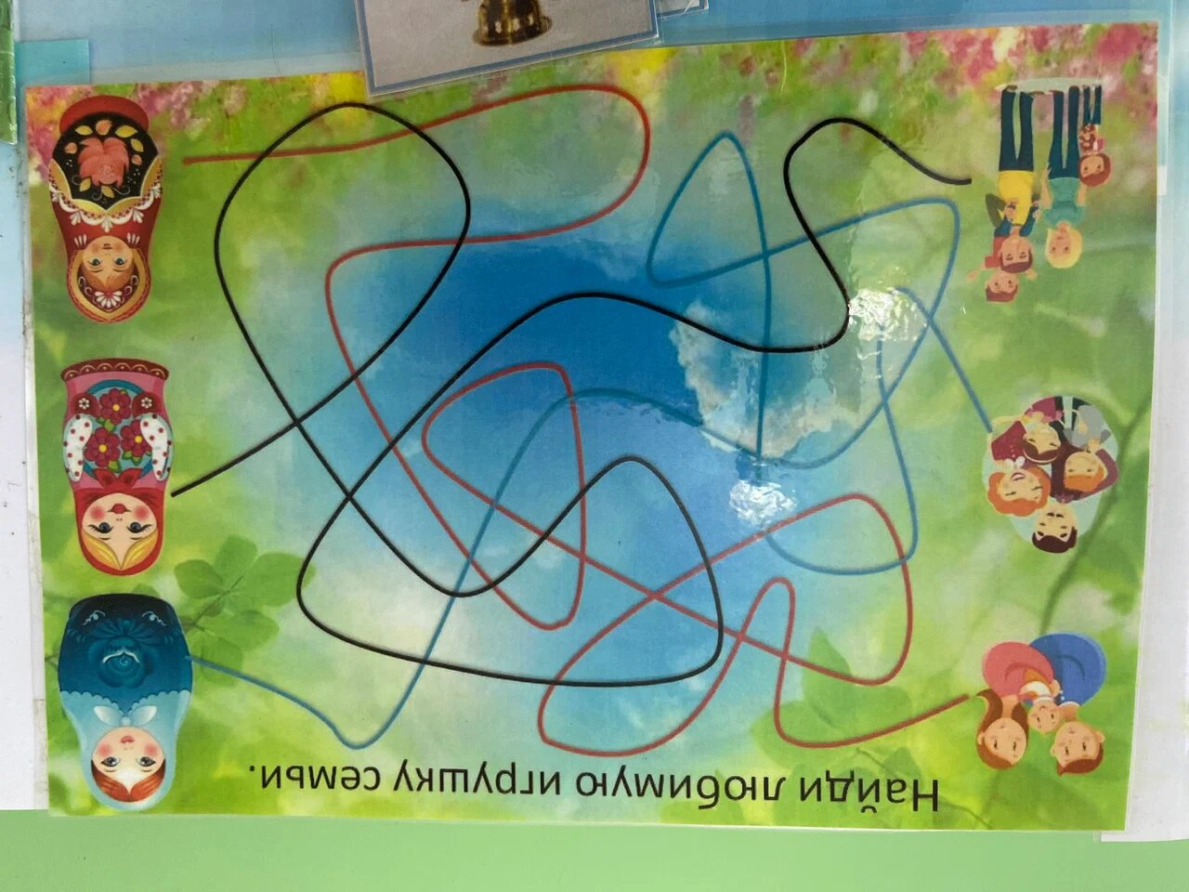
На обратной стороне лэпбука расположены
Д/ пособие «Народные промыслы России»
Цель: расширять и закреплять знания детей о народных промыслах
декоративно-прикладного искусства.
Д/ игра «Лабиринт»
Цель: развитие внимательности, логического мышления, умения ориентироваться на листе бумаги. Ход игры: воспитатель показывает лабиринт.
Детям и предлагает найти любимую игрушку семьи. Играть можно небольшими фигурками, вести пальчиком или карандашом.
Раскраски «Матрешки»
Цель: вызвать желание у детей украсить силуэт русской народной игрушки – матрёшки. Самостоятельно выбирать для работы материал. Сочетать в рисовании разные материалы для создания более выразительной матрёшки. Развивать воображение и творчество в выборе цветов и узоров.

